Slide 1
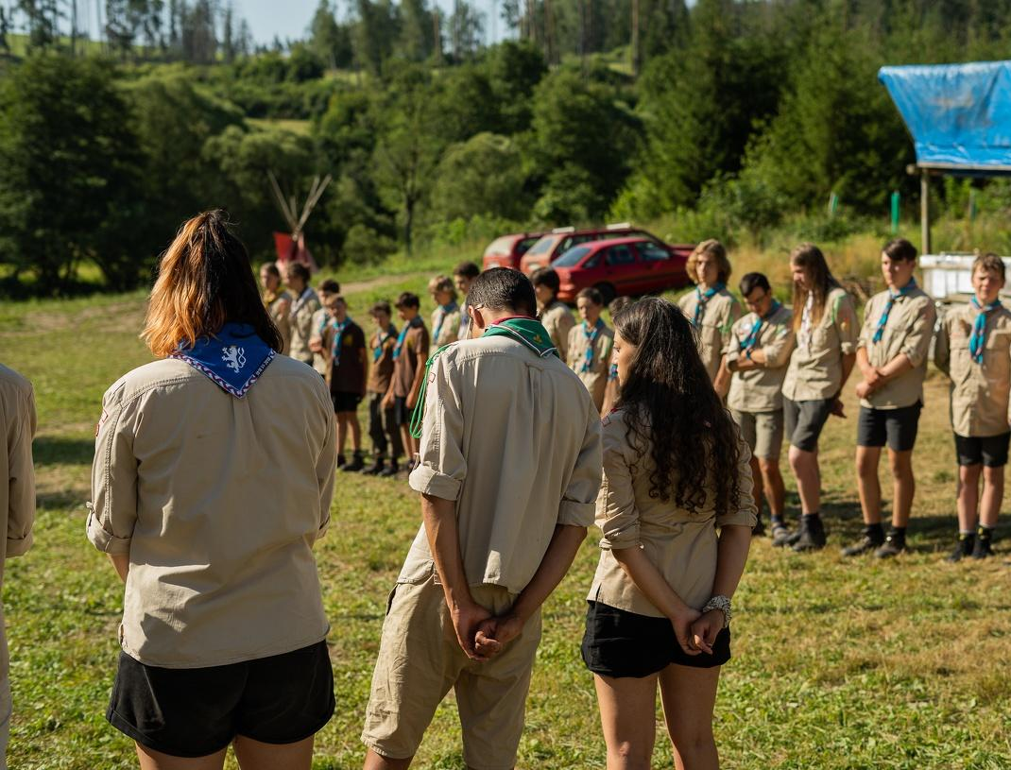
Tábor Syrov 2026

Slide 2



Termín letního tábora
Stavěcí četa: 3.-5. července 2026
Začátek tábora: SKI+SKY: 6. července 2026
VL+SV: 11. července 2026
Konec tábora: 25. července 2026

Slide 3
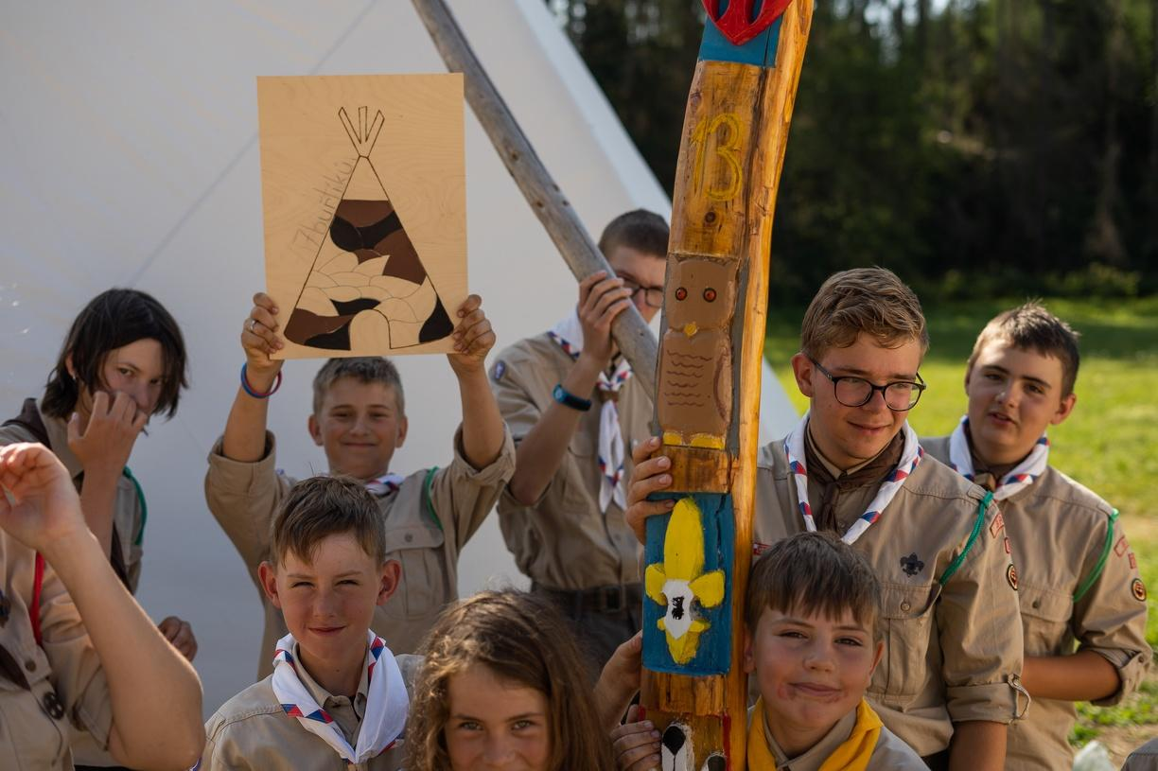
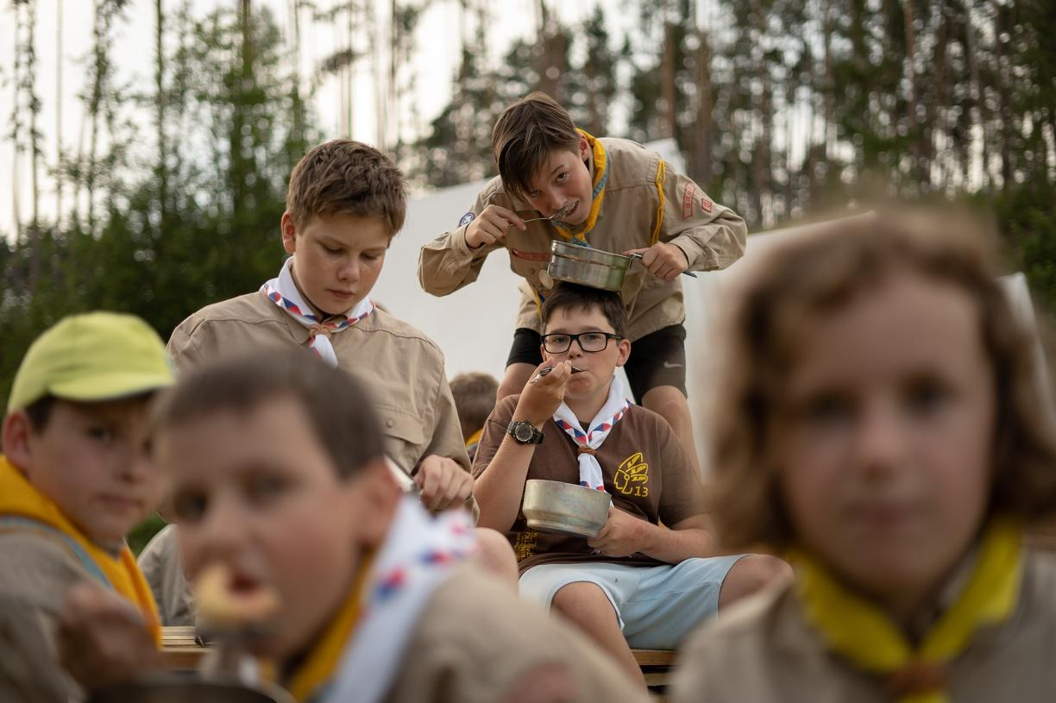
Charakter tábora
Tábor o cca 70 dětech + vedení (oddíly z Bosonoh
a chlapecké z Lužánek)
V údolí potoka na malé loučce

Slide 4
Charakter tábora
Mladší (VL+SV+MED): podsadové stany
Starší (SKI+SKY): tee-pee
Kuchyně: kamna, vařič, plné vybavení
Jídelna: krytá u kuchyně
Koupání: teplá sprcha + potok, umývárna
elektřina pouze z malých solárních panelů

Slide 5
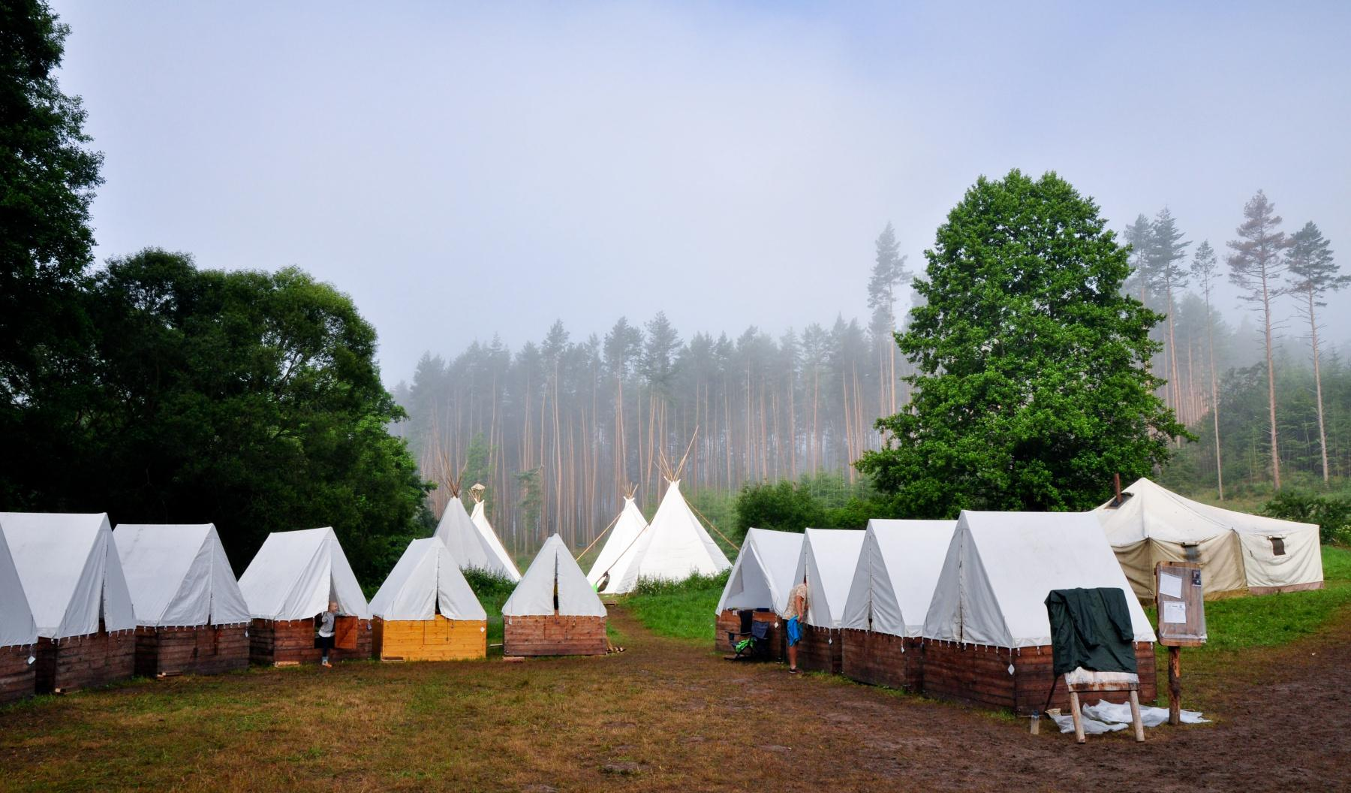
Charakter tábora

Slide 6
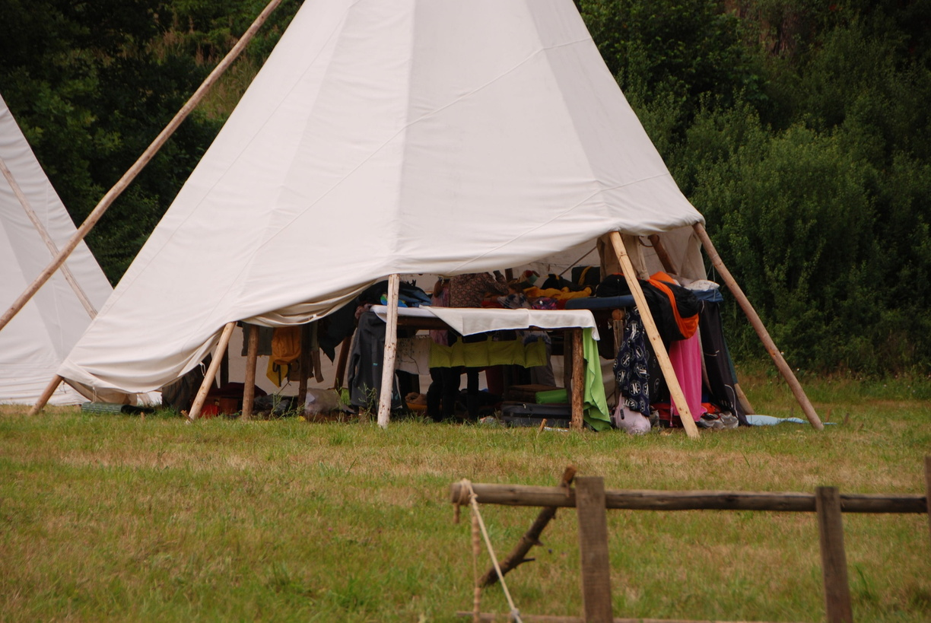

Slide 7
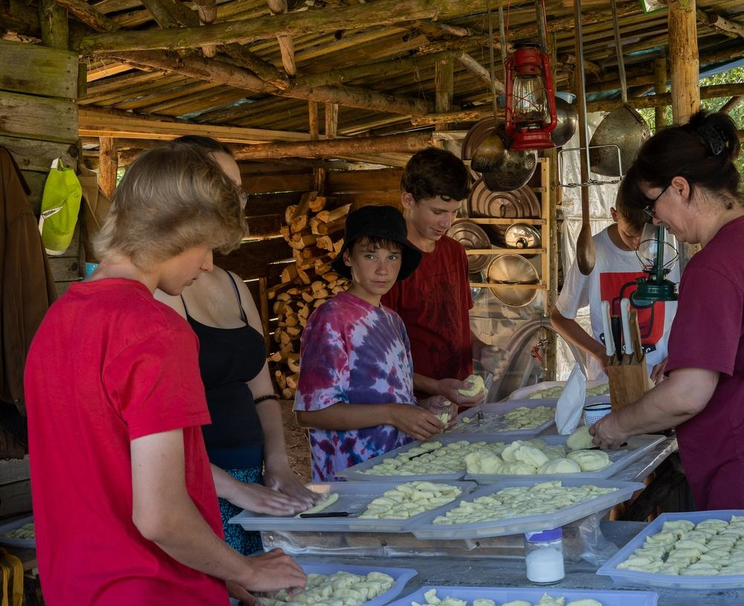
Jídlo
snídaně
svačina
oběd (+polední klid)
svačina
večeře
Děti se pravidelně střídají s pomocí
v kuchyni

Slide 8
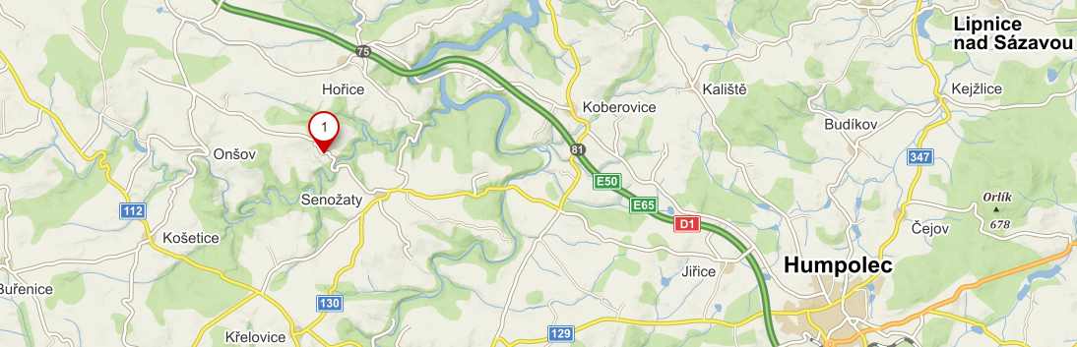
Lokalita
Mezi obcemi Syrov a Senožaty u Martinického potoka
Necelých 15 km od Humpolce, Pelhřimova nebo v. n. Švihov

Slide 9
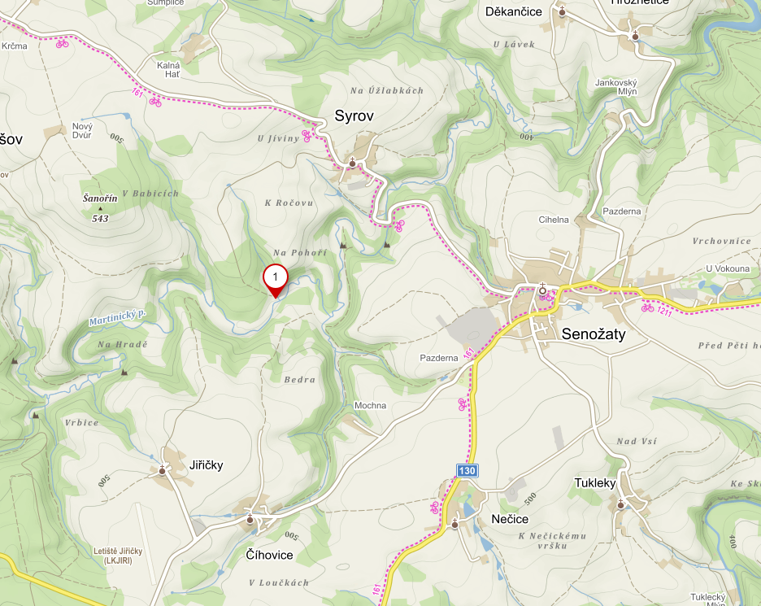
Lokalita

Slide 10
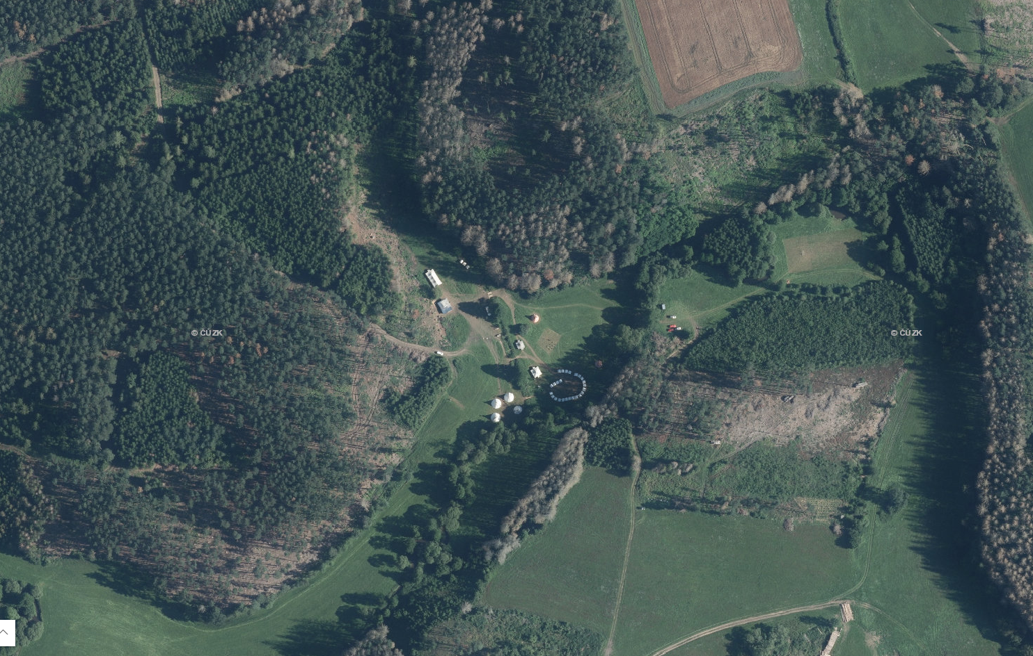

Slide 11
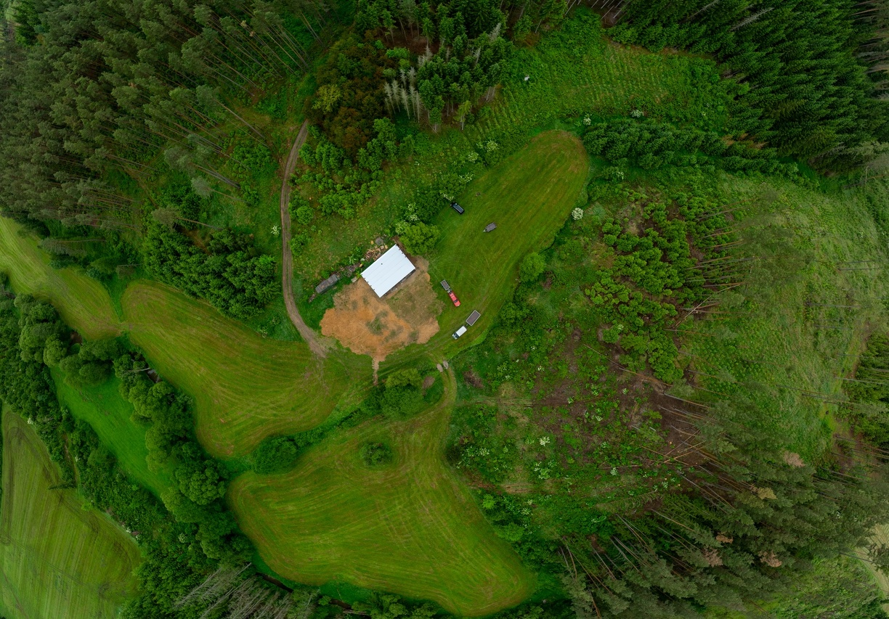

Slide 12
Průběh tábora
pá 3. 7. - odvoz velkých zavazadel a vybavení, odjezd starších členů na stavěčku
po 6. 7. - oficiální začátek tábora
so 11. 7. - střídání VL+SV s Medvíďaty, začátek tábora pro mladší členy, večerní táborák
čt 23. 7. - začátek bourací čety
pá 24. 7. - slavnostní táborák pro všechny členy i rodiče
so 25. 7. - závěrečný nástup, návrat účastníků z tábora

Slide 13
Návrat z tábora (25. 7.)
Návrat zavazadel i dětí
a) pro děti si můžete přijet, pomoct s balením tábora, odvézt si je i jejich zavazadla (odjezd kolem 14 hodin)
b) odvoz dětí i jejich zavazadel do Brna zajistíme auty my (návrat ve večerních hodinách)

Slide 14
S čím nám můžete pomoci
Stavba tábora: (3. 7. – 5. 7. 2026)
Bourání tábora (23. – 25. 7. 2026)

Slide 15
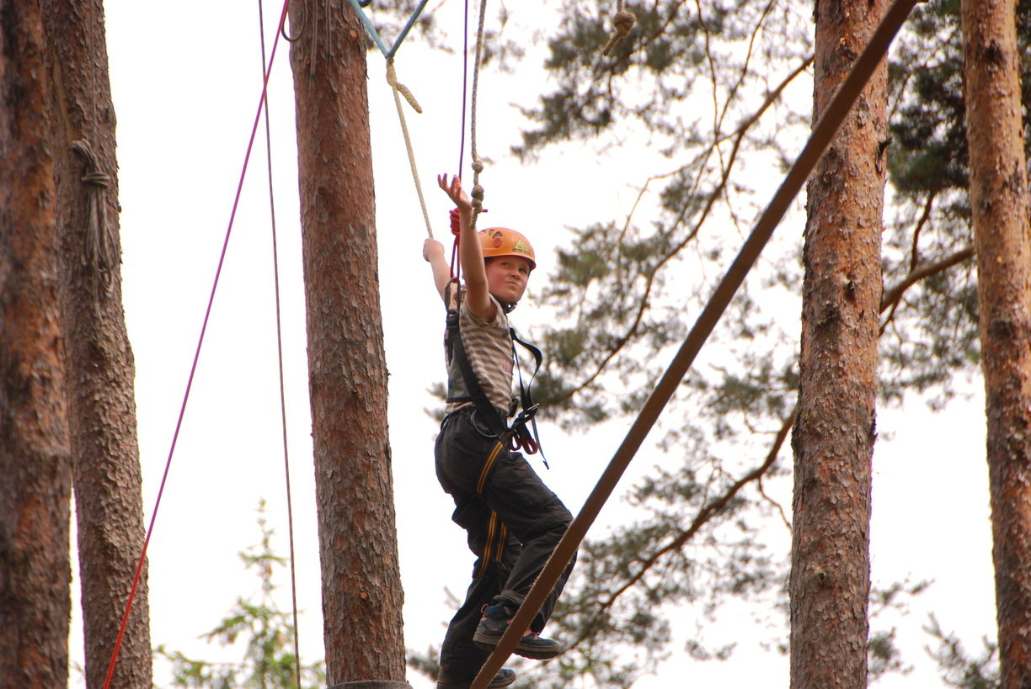

Slide 16
Program
Praktické dovednosti, zručnost
Sportovní aktivity
Vyrábění, kreativní činnost
Skautská idea
Putovní výlet na 1-2 noci
Táboráky
Workshopy
Celotáborová hra
Výzvy

Slide 17
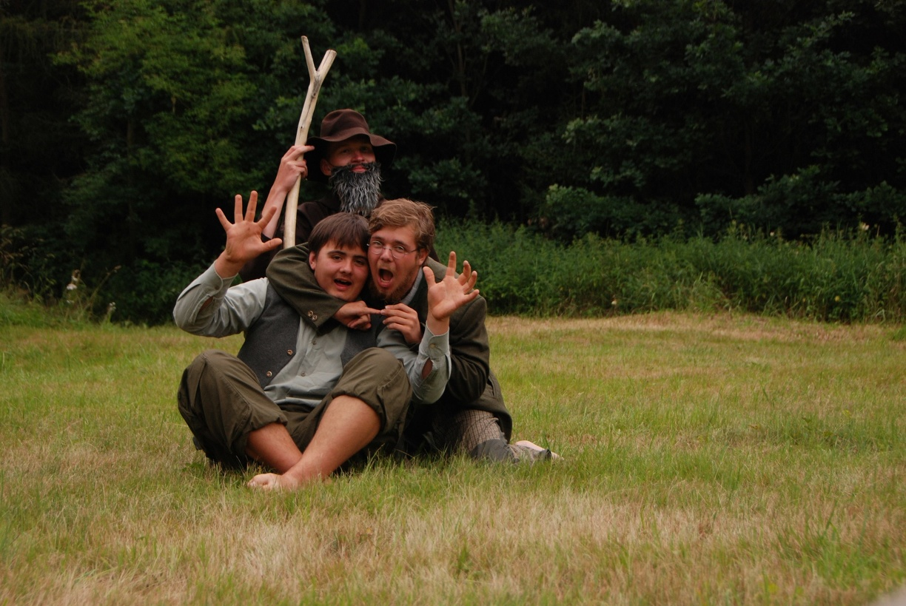
Charakter tábora

Slide 18
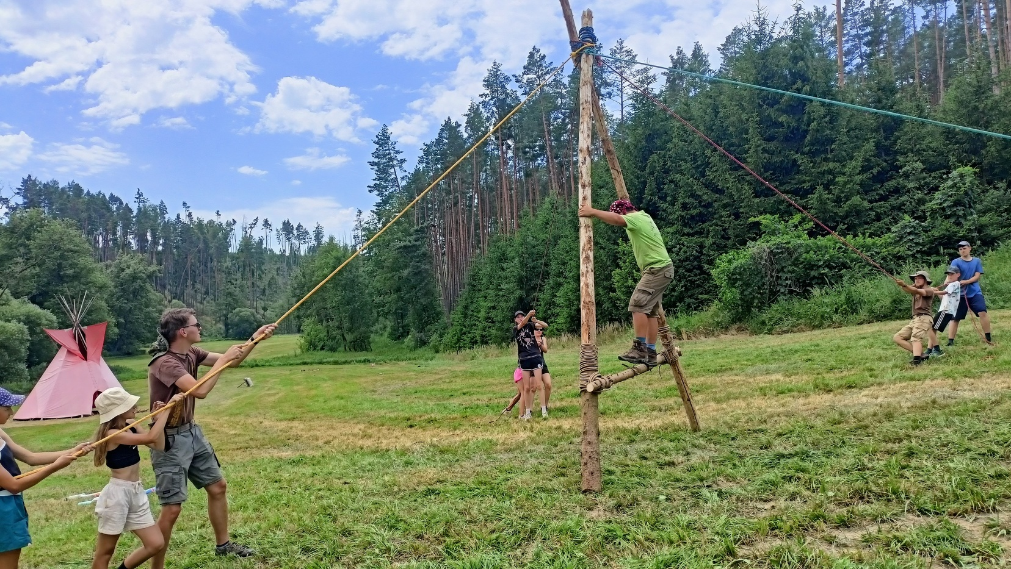

Slide 19
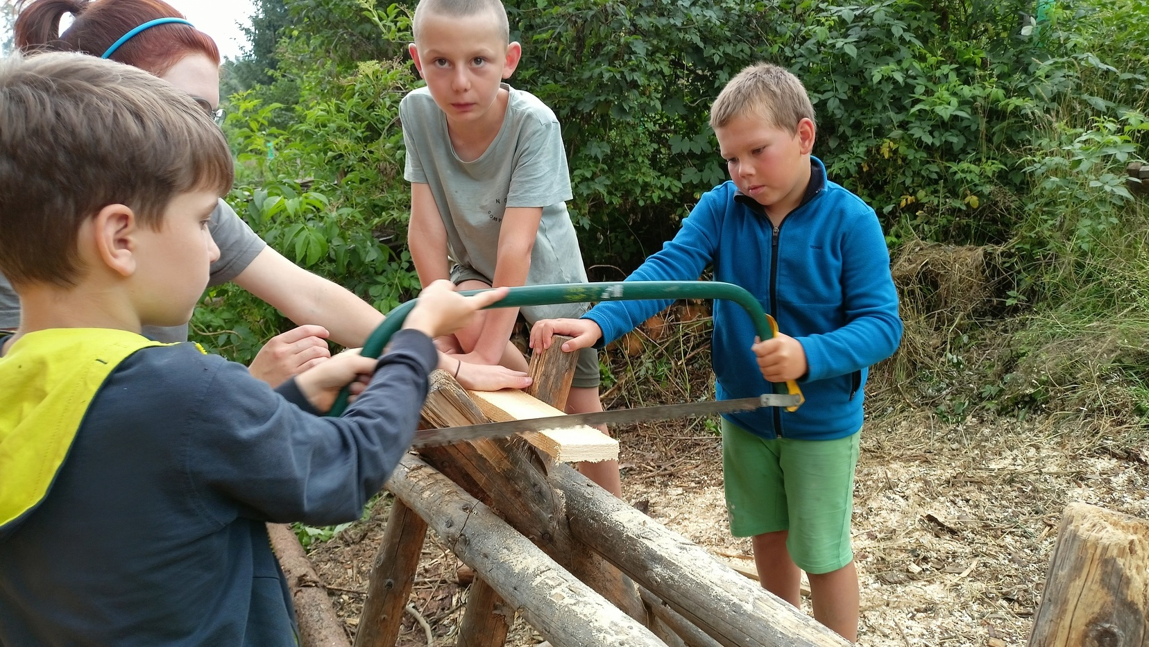

Slide 20
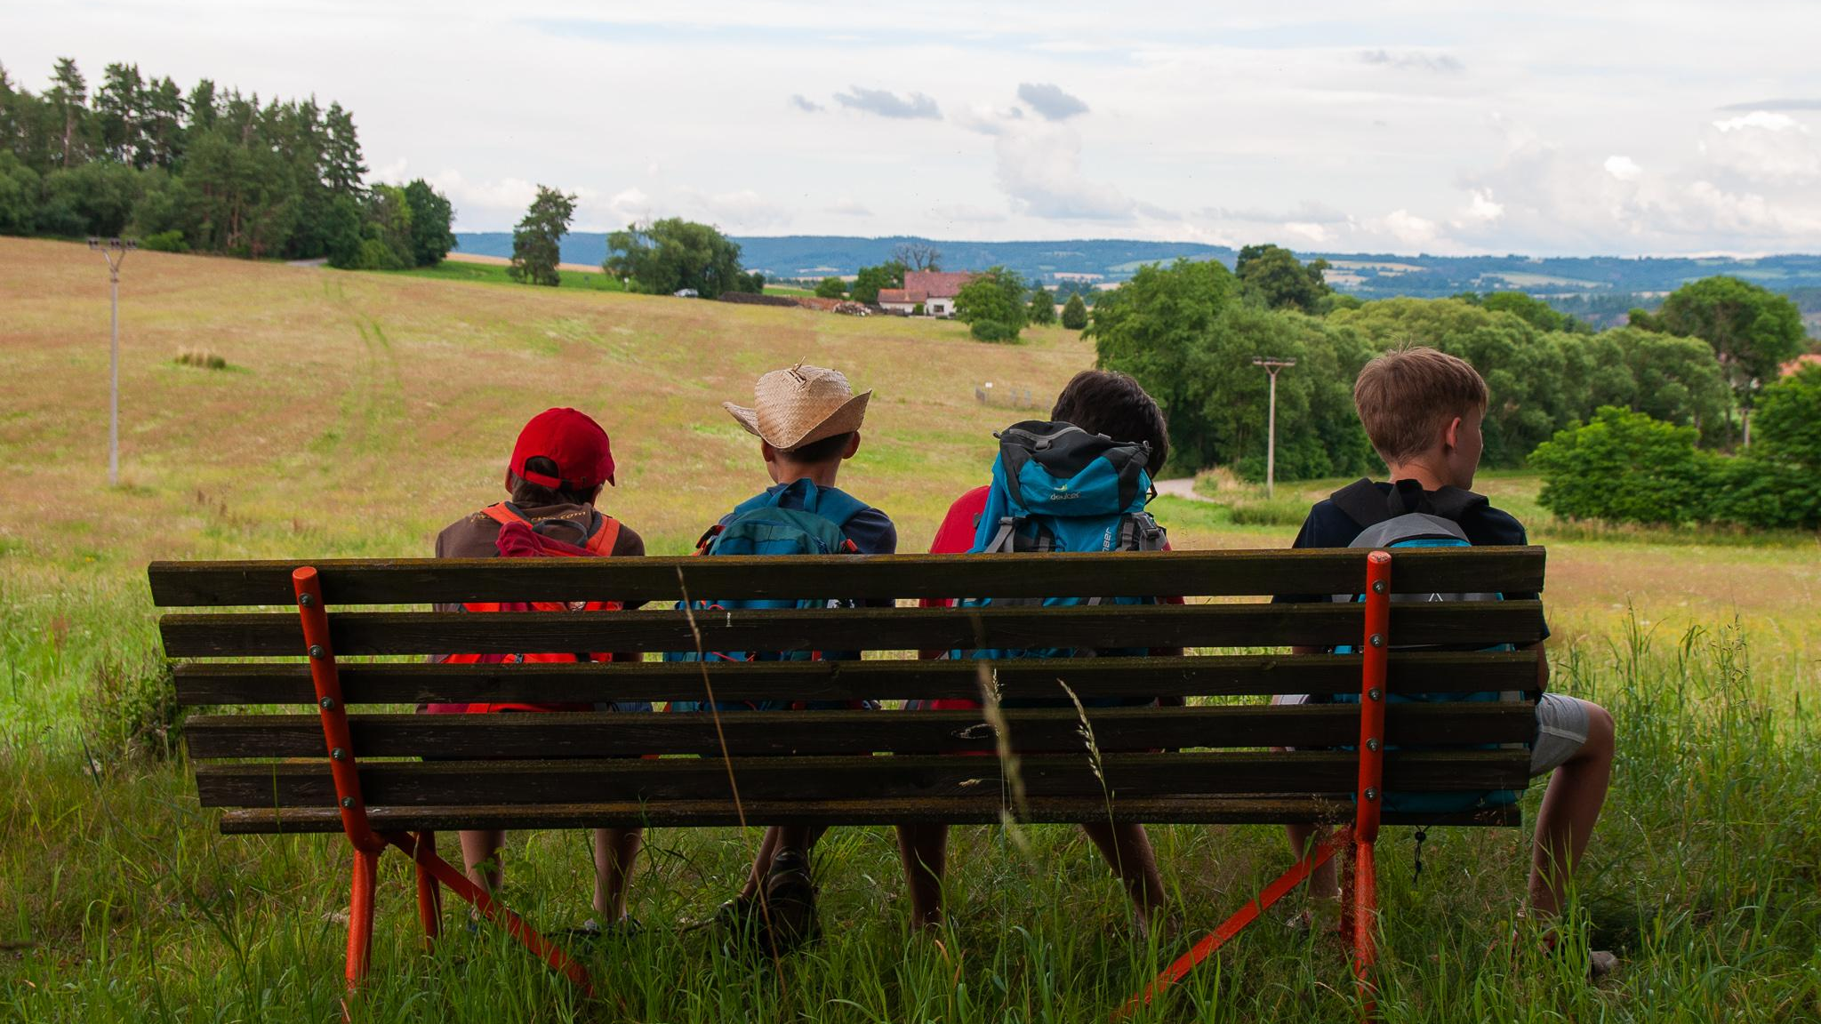

Slide 21
Co s sebou na tábor?
Seznam věcí v příloze k dokumentaci
Pevné odolné boty – pohorky
Dostatečně teplý spacák (teploty se blíží nule)
Matraci 70×200 cm (např. molitan) - vlastní
Ešus, příbory (+ náhradní!)
Do stanu kapsář (hodí se na odložení věcí)
Dostatek spodního prádla, ponožek a triček

Slide 22
Co s sebou na tábor?
Vše důkladně a odolně podepsat!
= především ešusy, příbory, také oblečení, ručníky a osobní věci (nožíky, deníčky apod.)

Slide 23
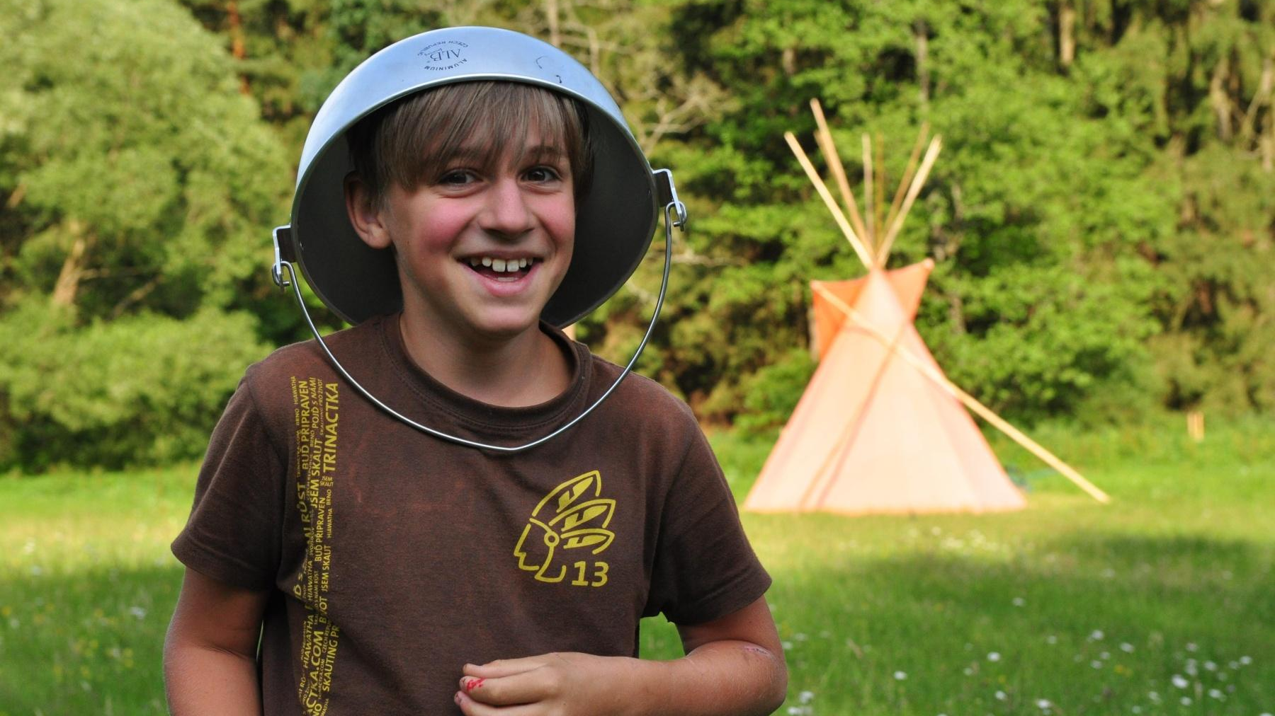

Slide 24
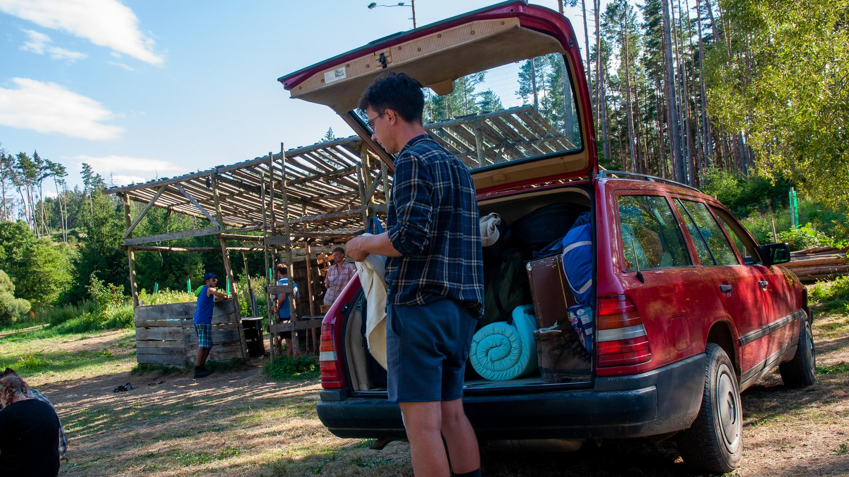

Slide 25
Cena tábora
3 týdny = 4 900 Kč, 2 týdny = 3 900 Kč, 1 týden = 2 500 Kč
Úhrada táborového poplatku se řeší skrz vygenerovanou zprávu, která Vám dorazí během dubna na email
Zaplacení nejpozději 1. května 2026
Lze požádat o příspěvek od zaměstnavatele (FKSP) či od zdravotní pojišťovny. Řešit včas, více info v pokynech k táboru.

Slide 26
Dokumentace k táboru
Co nejdřív
vyplnit formulář o délce pobytu vašeho dítěte
Do 15. 4.
Přihláška k táboru (bude poslána elektronicky)
Zdravotní dotazník (elektronicky součástí přihlášky)
Do 1. 6.
Potvrzení od lékaře o zdravotní způsobilosti k účasti na zotavovací akci
Kopie kartičky pojištěnce
Dovézt na tábor
Prohlášení o bezinfekčnosti
vše ke stažení na webu: www.trinactka.com/tabor-syrov

Slide 27
Kontakty
Na táboře budeme na příjmu na telefonu, v případě nutnosti kontaktujte nejdříve:
1. vedoucího oddílu, který vede Vaše dítě (Rolf/Brey)
2. vedoucího tábora (Wabun - 603 997 337)
3. zdravotníka či další vedení, na něž máte číslo

Slide 28
Kontakty (viz střediskové webovky)
Vedoucí za oddíly:
Fénix: David Buček – Rolf (730 680 813)
Šimon Rozmarin – Brey (776 715 277)
skauti: Jan Kouřil – Šewon (602 962 273)
Martin Fasora – Raymond (606 910 832)
vlčata: Ondřej Kašpárek – Volpi (776 563 671) Jaromír Doležel (730 413 879)
Vedoucí tábora: Vít Burian – Wabun (603 997 337)
Bronislav Špaňhel – Chicko (721 971 533)

Slide 29
Kontakty
Adresa tábora:
skaut
Jan Novák
Skautský tábor střediska Hiawatha z Brna
Pošta Senožaty
394 56

Slide 30
Důležité termíny
15. 4. odevzdání přihlášky na tábor + zdrav. dotazník
1. 5. zaplacení poplatku tábora
1. 6. odevzdání zdravotní dokumentace
3. 7. odvoz zavazadel a vybavení, začátek stavěcí čety
6. 7. začátek tábora pro starší + s sebou bezinfekčnost!
11. 7. začátek tábora pro mladší + s sebou bezinfekčnost!
23. 7. začátek bourací čety
25. 7. návrat z tábora
… vše lze nalézt taktéž na stránkách

Slide 31
Dotazy?

